Slide 1
Австралия

Slide 2
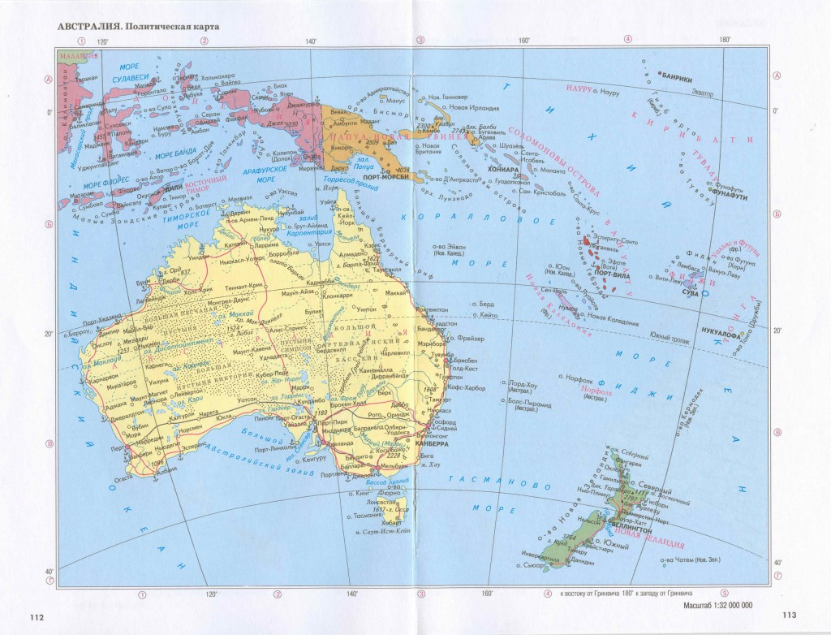

Slide 3
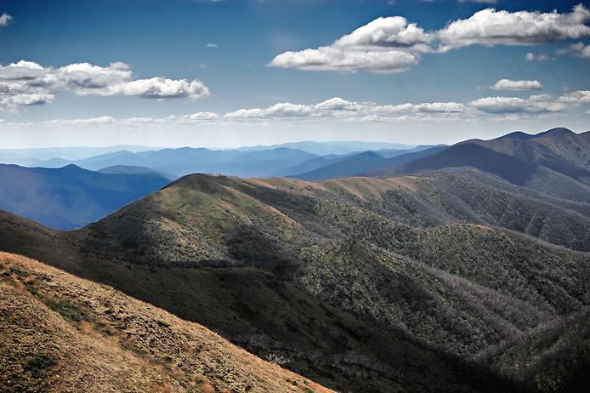
Большой Водораздельный хребет

Slide 4
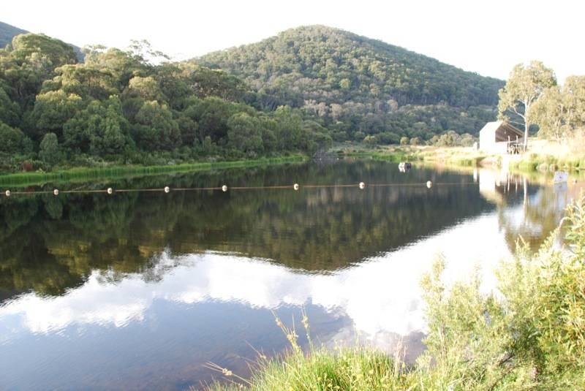
Гора Косцюшко

Slide 5
Самая крупная река Австралии

Slide 6
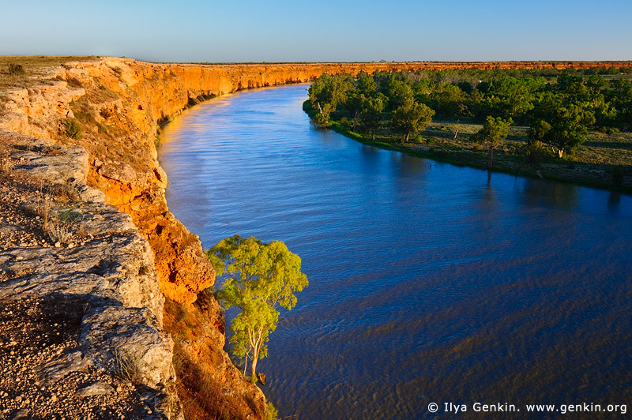
Река- Муррей

Slide 7
Самое крупное озеро Австралии

Slide 8
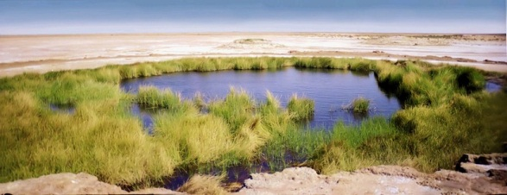
Озеро-Эйр

Slide 9
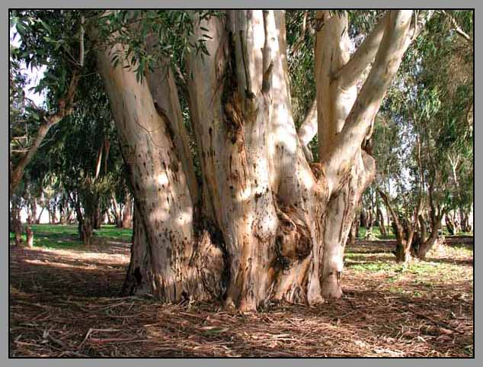
Эвкалипт

Slide 10
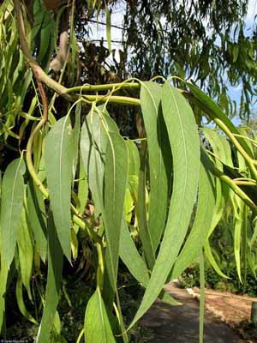

Slide 11
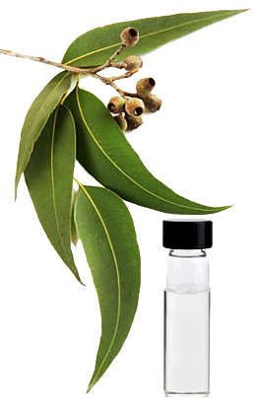

Slide 12
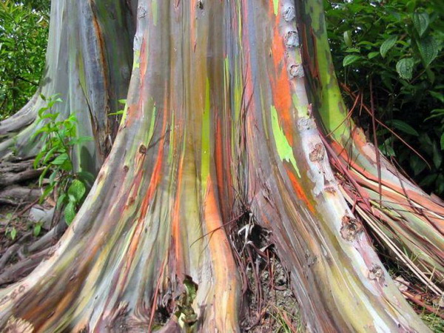

Slide 13
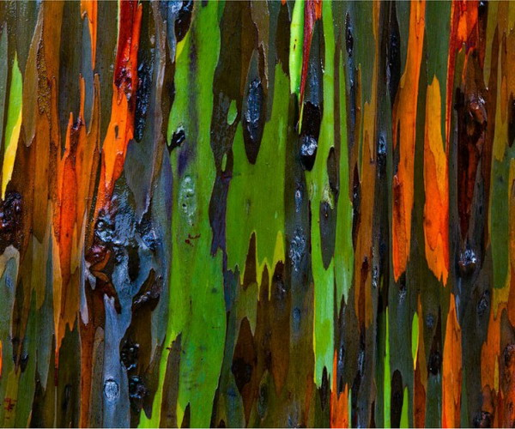

Slide 14
Древние животные

Slide 15
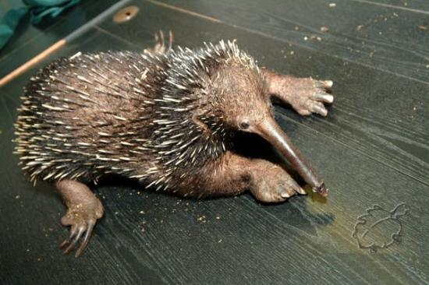
Ехидна

Slide 16
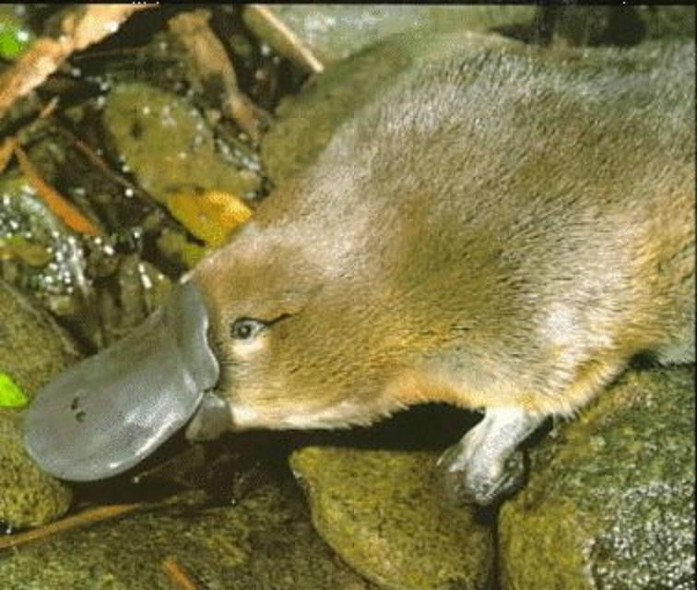
Утконос

Slide 17
Сумчатые животные

Slide 18
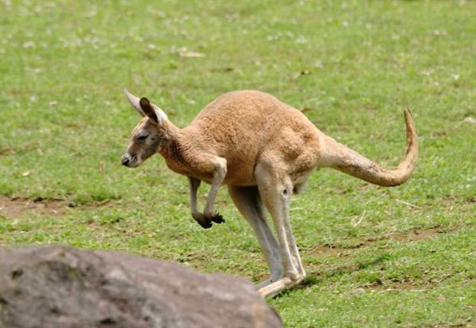
Кенгуру

Slide 19
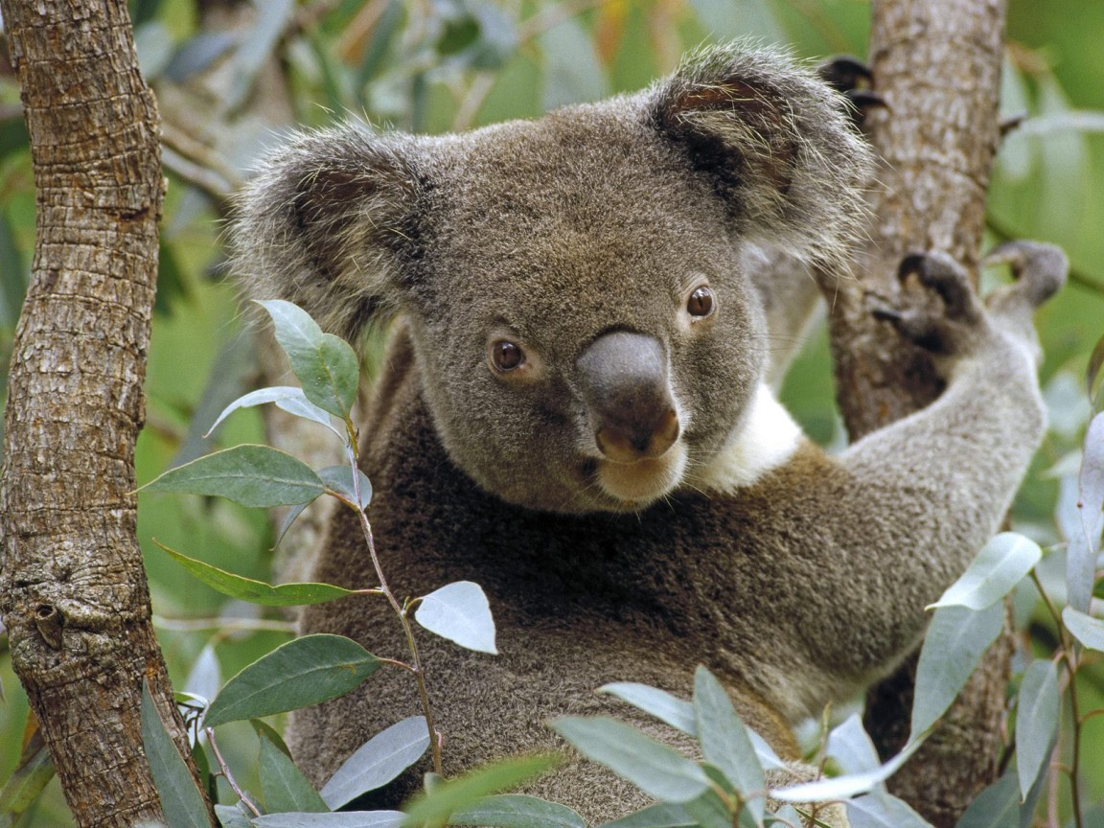
Коала

Slide 20
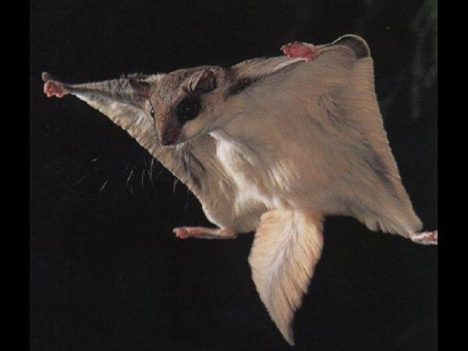
Летяга

Slide 21
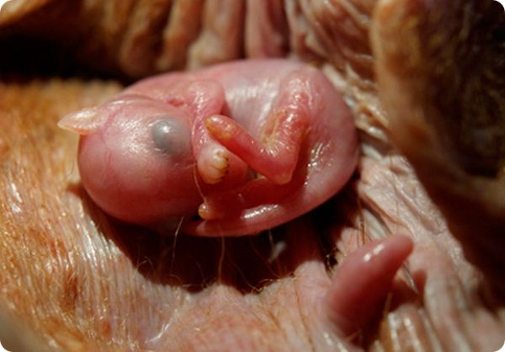
Детёныш кенгуру

Slide 22
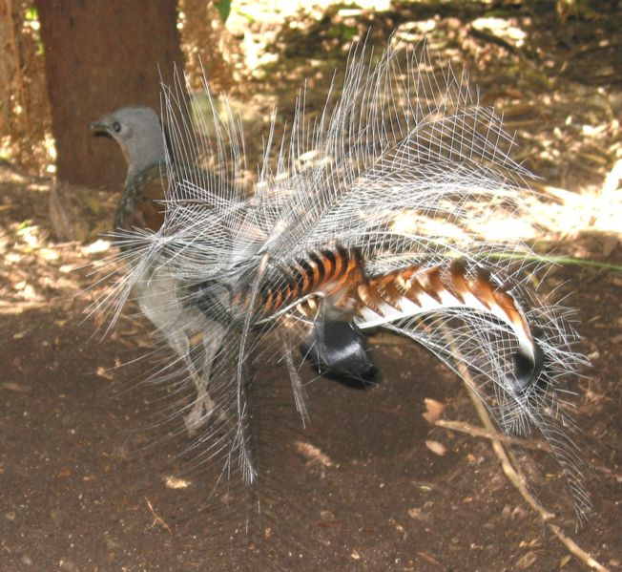
Лирохвост

Slide 23
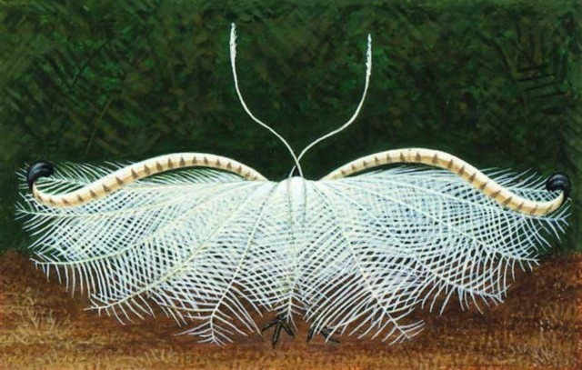

Slide 24
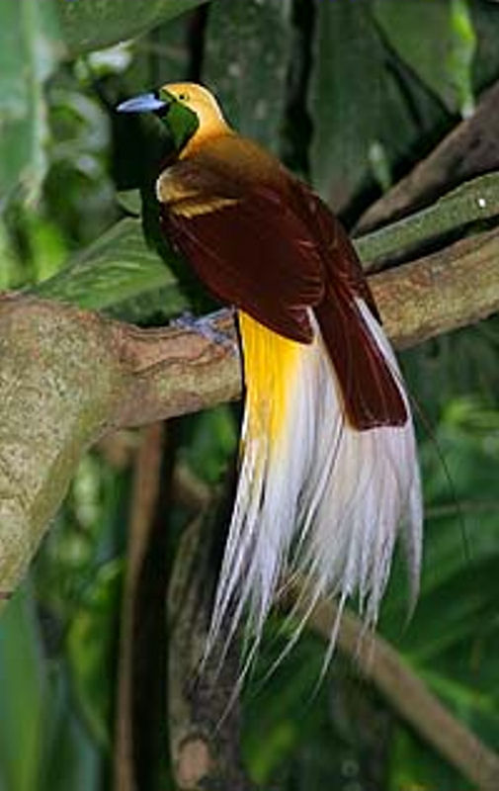
Райская птица

Slide 25
Самая крупная птица

Slide 26
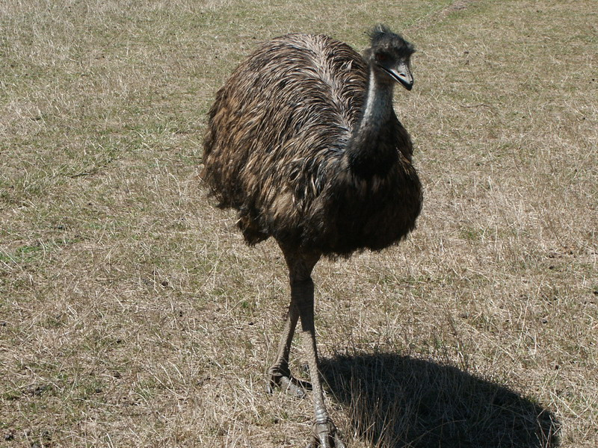
Австралийский страус эму

Slide 27
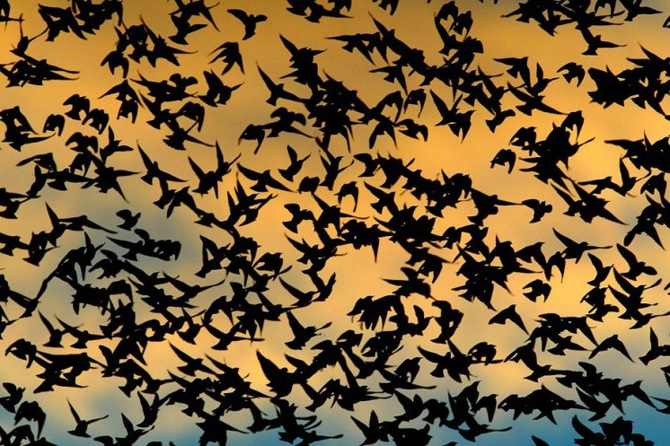

Slide 28
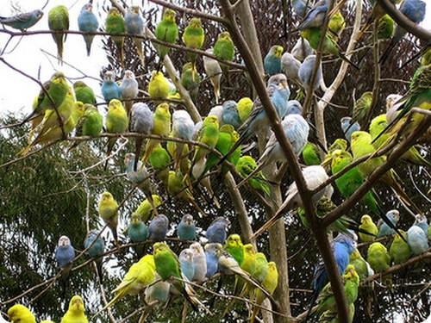

Slide 29
